Slide 1
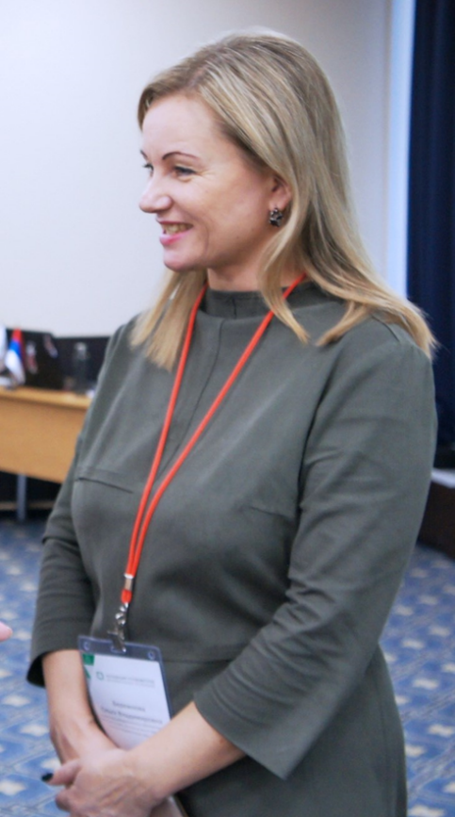
Рабочие документы педагога детского сада: разработка и реализация педагогических мероприятий с детьми
Часть 2 «Как разработать конспект педагогического мероприятия с детьми»
Бережнова Ольга Владимировна, к.филол.н., доцент, руководитель кафедры развития образовательных систем БУ ОО ДПО «Институт развития образования»
эксперт Комитета по профессиональным квалификациям в области школьного образования Совета по профессиональным квалификациям в сфере образования;
федеральный эксперт программ дополнительного профессионального образования;
член редакционного совета и авторского коллектива комплексной образовательной программы дошкольного образования «Мир открытий»; автор парциальных программ «Ребенок и окружающий мир», «Малыши-крепыши» и «Мир звуков и букв»; автор макета ОП ДО к комплексной образовательной программе дошкольного образования «Мир открытий»

Slide 2
Система форм организации образовательной деятельности дошкольников
- простые формы обучения построены на минимальном количестве методов и средств и посвящены, как правило, одной теме (беседа, рассказ, эксперимент, опыт, наблюдение, упражнение, дидактическая (или любая другая) игра и др.);
- составные формы обучения состоят из простых форм, представленных в разнообразных сочетаниях (образовательная ситуация, дидактическое занятие, игра-занятие, игра-путешествие, творческая мастерская, детская лаборатория, творческая гостиная, творческая лаборатория, мастерская слова, викторина, целевая прогулка, экскурсия, интерактивный праздник, образовательный челлендж и др.);
- комплексные формы обучения создаются как целенаправленная подборка (комплекс) простых и составных форм (детско-родительские и иные проекты, тематические дни, тематические недели, тематические периоды).

Slide 3
Беседы и рассказы
Беседы, сопровождающие получение новых знаний
Беседы, сопутствующие наблюдениям и экспериментирования
Беседы, проводимые во время целевых прогулок и экскурсий
Рассказ-описание
Рассказ-повествование
Рассказ-рассуждение
Рассказ-контаминация
Научно-познавательный рассказ

Slide 4
По функциям выделяют 4 типа рассказов:
До 4 лет
С 4 лет
1. Описание – характеристика предмета в статике. Структура предполагает называние объекта, перечисление его свойств, качеств, действий с ним, эмоциональную оценку говорящего.
2. Повествование – связный рассказ о каких-нибудь событиях. Структура более жесткая (начало, середина, конец), перестановка его элементов может нарушить последовательность изложения событий.
3. Рассуждение – логическое изложение материала в форме доказательства. Содержит в себе тезис, доказательство выдвинутого положения и вывод, который из него следует.
4. Контаминация – смешанные высказывания. Наиболее распространены в дошкольном возрасте, используют элементы всех типов с преобладанием одного.

Slide 5
В зависимости от источника высказывания выделяют 5 типов рассказов:
До 4 лет
С 4 лет
1. по игрушкам или предметам (начиная со средней группы возможно использование опорных схем)
2. по картине (или серии сюжетных картин)
В первом и втором видах основной психический процесс - восприятие
3. из опыта (отражают переживания и чувства ребенка)
В третьем виде основной психический процесс - память

Slide 6
В зависимости от источника высказывания выделяют 5 типов рассказов:
Старший дошкольный возраст
4. творческий рассказ (о вымышленных событиях или с использованием вымышленных героев)
В четвертом и пятом видах основной психический процесс - воображение
5. о будущих играх или мероприятиях (речевое планирование)

Slide 7

Выбор форм организации образовательной деятельности
Наблюдение – это целенаправленное восприятие явлений окружающей действительности, в ходе которого получают знания о внешних сторонах, свойствах и отношениях изучаемых объектов.
Детское экспериментирование – это практическое выполнение ребенком действий с объектами в целях познания их свойств, связей и зависимостей. Действуя самостоятельно, производя пробы поискового и подражательного характера, ребенок приобретает наиболее полный личный опыт экспериментирования. (Н.Н. Поддъяков)

Slide 8
Виды наблюдений
Распознающее наблюдение используется для формирования у младших дошкольников представлений о разнообразии объектов живой и неживой природы, выявления их особенностей, признаков, качеств, характерных действий.
Длительное наблюдение проводится с целью выявления особенностей роста и развития растений, ознакомления с сезонными изменениями в живой и неживой природе, с жизненными циклами растений и животных.
Сравнительное наблюдение организуется для выявления общего и особенностей в объектах и явлениях.
Дедуктивное наблюдение позволяет по отдельным фрагментам восстановить картину недавних событий, выявить причинно-следственные связи в природе или деятельности человека.
Самонаблюдение – значимый способ самопознания, ознакомления с социальными нормами. Самонаблюдение требует определенного уровня развития рефлексии и в то же время является фактором становления рефлексивных способностей. Уже во второй младшей группе можно учить детей следить за своим самочувствием, осуществлять самонаблюдение в ходе двигательной деятельности, при необходимости менять ее характер. В старшем дошкольном возрасте самонаблюдение помогает ребенку оценить соответствие собственных действий знакомым правилам.

Slide 9
Структура наблюдения
1. Мотив включения ребенка в деятельность. Взрослому важно помнить, что помимо любознательности, мотивами активного участия в наблюдении для дошкольников могут стать интерес к предложенной им игровой, практико-ориентированной или проблемной ситуации, эмоциональный отклик на нее, подражание старшим и т.д. Надежным способом создания мотивационной основы познавательно-исследовательской деятельности является способность педагога удивить воспитанников, преподнести изучаемый объект или явление с неожиданной стороны.
Решая задачи обучения, воспитания, развития дошкольников, воспитателю важно уметь опираться на их личностные мотивы: стремление достичь объективно и субъективно значимого результата, проявить себя, самоутвердиться; пообщаться со сверстниками, взрослыми, получить удовольствие от решения интеллектуальной задачи и др.
2. Цель наблюдения. Педагог должен уметь использовать естественные (возникающие в повседневной жизни) или создавать искусственные образовательные ситуации, пробуждающие познавательные потребности детей. На их основе у дошкольников будут возникать конкретные цели (узнать что-либо, проверить свои предположения, понять взаимосвязь, выявить закономерность, найти решение практической задачи, разрешить проблему), достичь которых можно с помощью наблюдения.
3. План действий по достижению цели. Начиная с 4 лет, можно учить детей выделять действия по достижению цели – составлять элементарный план наблюдения. Педагог учит воспитанников определять условия проведения наблюдения, конкретные познавательные действия, варианты распределения задач в паре (группе), актуальные для данной ситуации правила осуществления наблюдения (см. ниже).
4. Осуществление детьми наблюдения. Содержание и логика организации данного этапа связаны с тем, какая разновидность наблюдения организуется, с возрастными особенностями детей (см. ниже).
5. Подведение итогов. Основным результатом наблюдения является достижение цели. Важно, чтобы результат был наглядным для детей, чтобы совершенное ими открытие было четко сформулировано, зафиксировано и в дальнейшем получило применение.

Slide 10
Советы по организации наблюдения
Как организовать наблюдение в соответствии с требованиями ФГОС дошкольного образования.
Как научить детей использовать наблюдение как способ познания.
Как научить детей различными способами фиксировать результаты наблюдений.
Как научить детей выявлять взаимосвязи в природе, делать выводы.
Как и зачем учить детей организовывать самонаблюдение.
Как учить детей взаимодействовать в ходе наблюдения.
Как знакомить детей с правилами осуществления наблюдений.
Как обеспечить эмоциональное общение детей с природой.
Как организовывать наблюдение с учетом возрастных особенностей дошкольников.
Подготовительная к школе группа
Дедуктивное наблюдение «Скоро ли закончится гроза?»
Образовательные области: «Познавательное развитие», «Речевое развитие».
Программные задачи: познакомить детей со способом поиска ответа на вопрос «Приближается ли гроза?»; учить высказывать предположение, фиксировать и сравнивать результаты измерений, делать вывод; активизировать в речи и уточнить понятия, связанные с наблюдаемыми явлениями природы.
Ход работы
Педагог организует наблюдение из окна, обращает внимание на явления, связанные с грозой, предлагает детям высказать предположение, отвечая на вопрос «Скоро ли закончится гроза?». Воспитатель предлагает детям познакомиться со способом поиска ответа на этот вопрос. Интерес детей к предлагаемой работе определяет цель предстоящей познавательно-исследовательской деятельности.
Педагог учит детей осуществлять наблюдение, подсчитывать и сравнивать время между вспышкой молнии и ударом грома, обозначать полученные значения цифрой или при помощи счетных палочек, сравнивать их, делать выводы.

Slide 11
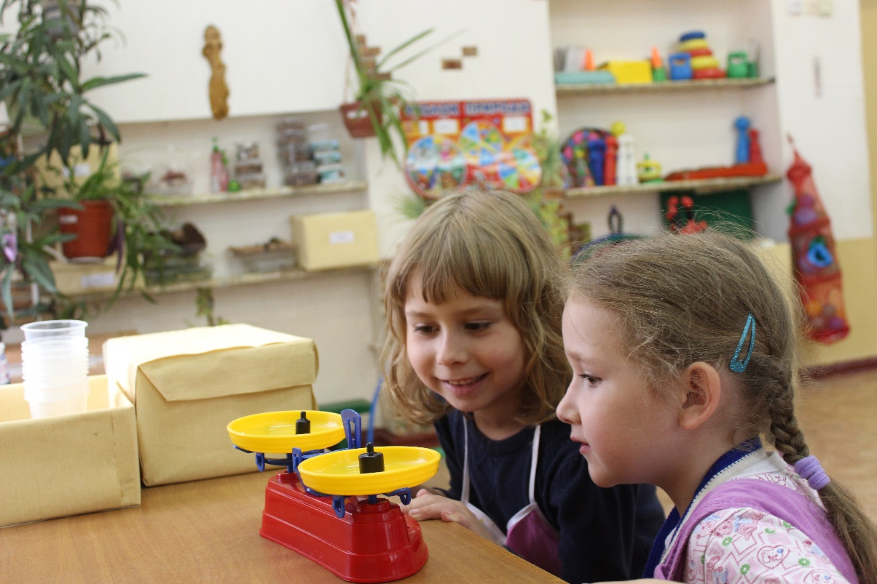
Поддержка детского экспериментирования и проведение опытов
Детское экспериментирование – это практическое выполнение ребенком действий с объектами в целях познания их свойств, связей и зависимостей. Эта деятельность не задается заранее взрослым в виде той или иной схемы, а строится самими дошкольниками по мере получения новых сведений. Действуя самостоятельно, производя пробы поискового и подражательного характера, ребенок приобретает наиболее полный личный опыт экспериментирования.
Н.Н. Поддъяков

Slide 12
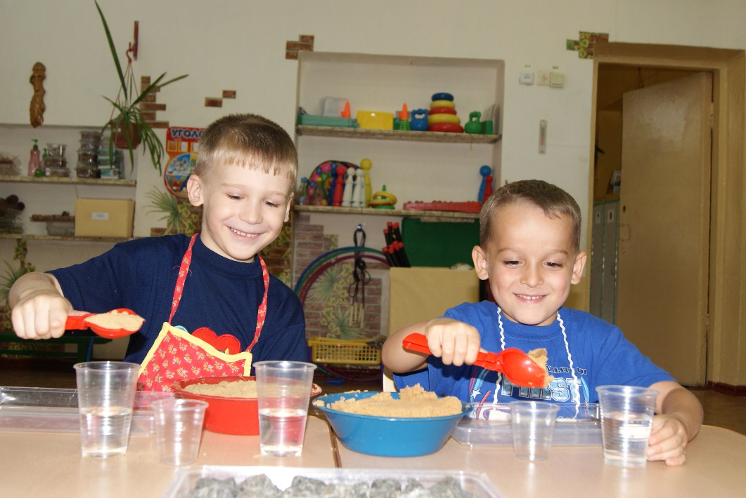
Поддержка детского экспериментирования и проведение опытов
1. Цель
2. Выдвижение предположений (гипотез)
3. Выбор условий проведения опыта, оборудования
4. Проведение опыта
5. Осмысление
полученной информации
6. Применение информации для достижения цели

Slide 13
Самостоятельное экспериментирование «С гуся вода»
Цель: учить детей высказывать предположения и опытным путем проверять их; знакомить со свойствами различных веществ; учить понимать смысл поговорок.
Ход работы
Педагог предлагает детям разгадать загадку: «В реке купался, да сух остался», демонстрирует опыт: опускает в воду гусиное перо, достает его и предлагает детям убедиться в том, что оно осталось сухим.
Проблемный вопрос. Почему перья водоплавающих птиц (уток, гусей, лебедей) остаются сухими, когда они ныряют, плавают в воде?
Воспитатель помогает детям сформулировать предположения, подобрать аргументы. Педагог предлагает опытным путем выбрать вещества, которые позволят перьям птиц оставаться сухими в воде, учит воспитанников аккуратно и безопасно изучать свойства веществ (растительное масло, мука, вода и др.). Игры с перьми.
Воспитатель помогает детям сформулировать вывод, рассказывает о том, как птицы смазывают перья жиром, чтобы они не намокали в воде и удерживали как можно больше воздуха, не давая птицам замерзнуть и облегчая плавание и полет.
Педагог предлагает детям рассмотреть различные ситуации, подводит к пониманию значения поговорок «Как с гуся вода», «Выйти сухим из воды».

Slide 14
Система форм организации образовательной деятельности дошкольников
- простые формы обучения построены на минимальном количестве методов и средств и посвящены, как правило, одной теме (беседа, рассказ, эксперимент, опыт, наблюдение, упражнение, дидактическая (или любая другая) игра и др.);
- составные формы обучения состоят из простых форм, представленных в разнообразных сочетаниях (образовательная ситуация, дидактическое занятие, игра-занятие, игра-путешествие, творческая мастерская, детская лаборатория, творческая гостиная, творческая лаборатория, мастерская слова, викторина, целевая прогулка, экскурсия, интерактивный праздник, образовательный челлендж и др.);
- комплексные формы обучения создаются как целенаправленная подборка (комплекс) простых и составных форм (детско-родительские и иные проекты, тематические дни, тематические недели, тематические периоды).

Slide 15




Составные формы организации детских видов деятельности
Составные формы организации детских видов деятельности состоят из простых форм, представленных в разнообразных сочетаниях.
игровые ситуации,
игры-путешествия,
творческие мастерские,
детские лаборатории,
творческие гостиные,
творческие лаборатории,
целевые прогулки,
экскурсии,
образовательный челлендж;
интерактивные праздники.

Slide 16

Системно-деятельностный подход
Суть системно-деятельностного подхода в следующем:
личностное, социальное, познавательное развитие детей
определяется характером организации их деятельности.
Культурные практики
Культурные практики – разнообразные, основанные на текущих и перспективных интересах ребенка виды самостоятельной деятельности, поведения и складывающееся с первых дней его жизни пространства собственного действия и опыта, это обычные для него способы и формы самоопределения и самореализации, тесно связанные с экзистенциальным содержанием его бытия и со=бытия с другими людьми. Это – поиск и апробация новых способов и форм деятельности и поведения в целях удовлетворения разнообразных познавательных и прагматических потребностей.
Культурные практики – это автономное приобретение различного опыта общения и взаимодействия с людьми, приобретение нравственного и эмоционального опыта сопереживания, помощи, альтруизма, эмпатии, гордости, радости, печали, волевых усилий. (по Н.Б. Крыловой)

Slide 17
Образовательные ситуации
Главный признак ситуации – «одноактность и неповторимость всех жизненных положений, открывающихся переживанию и деятельности. Разнообразие этих положений и создает всю полноту жизни» (Н. Хартманн).
Все виды ситуаций предполагают активизацию операций мышления: сравнение, анализ, синтез, классификация, сериация, абстрагирование, обобщение.
Культурные практики
Естественная ситуация: взрослый акцентирует внимание детей на каком-либо противоречии, конфликте, обстоятельстве, в которые они непосредственно включены.
Специально созданная ситуация: преднамеренное моделирование противоречия, в разрешение которого включаются дети.
Воображаемая ситуация: разрешение детьми противоречия, которое не представлено в их опыте, в которое они не включены непосредственно.

Slide 18

Возрастные особенности младших дошкольников
Развивается познавательная форма общения, наступает возраст «почемучек».
Главный мотив общения со взрослым – познание окружающего мира.
Становление познавательных процессов происходит через игру.
Активно развивается память.
Доминирует непроизвольная зрительно-эмоциональная память.
Ведущим является наглядно-действенное мышление.
Ребенок способен недолгое время целенаправленно наблюдать, рассматривать, искать.
Начинает формироваться произвольность поведения, которая предполагает наличие умения удержать в сознании цель деятельности, планировать процесс ее достижения.

Slide 19
Игровые ситуации

Slide 20
Возрастные особенности старших дошкольников
Возрастает инициативность и самостоятельность ребенка в отношениях со взрослым.
Ребенок интересуется рассуждениями взрослого.
У детей формируется позиция самых старших, умелых и опытных в детском саду.
Память становится произвольной, эмоционально-насыщенный материал запоминается лучше и легче включается в долговременную память.
Преобладает наглядно-образное мышление.
Внимание становится произвольным, повышается его объем.
Формируется умение подчинять свои действия заранее поставленной цели, преодолевать препятствия.
Мотивационно-ориентировочный этап
Поисковый этап
План
Практический этап
Действия по реализации плана
Цель
Мотивы
Рефлексивно-оценочный этап
Осмысление и оценка результатов

Slide 21
Структура образовательных ситуаций
Компоненты деятельности | Этапы работы | Задачи, решаемые в совместной деятельности педагога и детей
ЛООС → цель (мотив) включения детей в деятельность | Мотивационно-ориентировочный | Выявление сути задачи, проблемы, актуализация потребности ее разрешить, формулировка цели, волеизъявление детей.
План | Поисковый | Поиск путей решения задачи (проблемы), необходимых знаний, умений, определение порядка действий.
Исполнительская часть | Практический | Реализация плана (использование педагогом различных форм организации детских видов деятельности, позволяющих, с одной стороны, разрешить проблему, с другой – решить программные задачи).
Оценка | Рефлексивно-оценочный | Выявление факта и путей достижения цели (решения задачи, разрешения проблемы), применявшихся знаний, умений, нашедших применение личностных качеств детей.

Slide 22
Личностно ориентированная образовательная ситуация
Особенности ЛООС
субъектная позиция ребенка;
непосредственное погружение в деятельность, активность и самостоятельность детей;
партнерская позиция педагога;
развивающий характер;
потенциал для формирования предпосылок учебной деятельности;
широкие возможности для индивидуализации образовательного процесса, применения детьми знаний, умений и опыта, формирования компетенций.
Структура ЛООС соответствует структуре деятельности
мотив,
цель,
планирование деятельности,
ориентировочные действия (переработка текущей информации, оперативный образ, принятие решения),
действия по реализации плана (исполнительные акты – по А.Н. Леонтьеву),
проверка результатов и коррекция действий. (А.Н. Леонтьев, С.Л. Рубинштейн, П.Я. Гальперин, Б.Ф. Ломов, В.Д. Шадриков)

Slide 23
Приемы создания мотивационной и целевой основ деятельности
ЛООС
Программные задачи
Возникновение цели деятельности
Актуализация мотивов
- Познавательный интерес
- Самоутверждение
- Самореализация
- Удовлетворение
- Общение
- Игровая ситуация
- Проблемная ситуация
- Практическая задача
- Познавательная задача
Мотивационно-ориентировочный этап

Slide 24
Предпосылки учебной деятельности
- овладение культурными способами действий;
- умение выделять игровую (практическую, познавательную) задачу и превращать ее в самостоятельную цель деятельности;
- умение работать по инструкции;
- формирование субъектной в разных видах деятельности;
- контроль за способом выполнения своих действий и их оценка;
- сформированность личностного (мотивационного) компонента деятельности;
- произвольность, управляемость поведения.
Педагог – поддерживает самостоятельную деятельность детей, координирует, организует, инициирует совместную деятельность, выступает в качестве партнера ребенка и его семьи.
Поисковый этап

Slide 25
Практический этап ЛООС
Выбор форм организации видов детской деятельности с учетом необходимости:
сохранения сюжетной и мотивационной основы ЛООС;
чередования видов активности;
решения задач разностороннего развития детей;
поддержание познавательного интереса, активности детей;
обеспечения максимальной самостоятельности детей при выборе средств и осуществлении деятельности;
сохранение приоритета практических методов, использование активных методов организации детских видов деятельности.

Slide 26
Рефлексивно-оценочный этап
Фиксируемые результаты:
достижение цели;
реализация плана;
пути решения задачи (разрешения проблемы, преодоления затруднения, проверки предположения), выявление обобщенных способов;
«приобретения» (интеллектуальные, практической направленности, личностные, коммуникативные и др.)

Slide 27

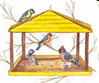
Образовательная ситуация «Столовая для птиц»
Игровая ситуация. Снегирь хочет устроить птичью столовую для пернатых, зимующих в наших краях. Проблема. Снегирь не знает, как это сделать.
Мотивационная основа деятельности. Желание помочь Снегирю. Цель. Рассказать Снегирю, что нужно для создания столовой, поделиться знаниями о зимующих птицах.
Программные задачи. Обобщать и дополнять знания детей о зимующих птицах, учить применять их для решения практической задачи.
Графический план.
Выбор оптимальных форм реализации плана (субъектная позиция детей, самостоятельность, познавательная активность, чередование видов активности). Подведение итога
?

Slide 28
Алгоритм конструирования образовательной ситуации
Анализ программных задач, их конкретизация.
Определение оптимальных форм организации образовательной деятельности, других видов деятельности.
Разработка ситуации (игровой, проблемной), способа представления познавательной или практической задачи.
Рассмотрение вариантов актуализации мотивов детей, создания целевой основы деятельности, планирования действий по достижению цели.
Описание конкретных форм организации детских видов деятельности (беседы, познавательные рассказы, дидактические игры, коммуникативные ситуации, игровые упражнения, наблюдения, эксперименты и т.д.).
Выстраивание рефлексивного этапа.

Slide 29
Че́ллендж — жанр интернет-роликов, в которых блогер (ведущий, педагог, родитель, ребенок…) выполняет задание на видеокамеру и размещает его в сети, а затем предлагает повторить это задание своему знакомому или неограниченному кругу пользователей. Само слово челлендж обычно переводится как «вызов» в контексте словосочетания «бросить вызов».
Разновидности:
флешмоб
марафон
хакатон
акция (спортивная, социальная)
квест

Slide 30
Флешмо́б — заранее спланированная массовая акция, в которой большая группа людей выполняет заранее оговорённые действия и затем расходится. Флешмоб является разновидностью смартмоба. Сбор участников флешмоба осуществляется при помощи электронных средств связи.

Slide 31
Марафон — своеобразная школа для получения какого-то навыка. Ведущий марафона (педагог, руководитель…) дает задания, участники выполняют, домашнее задание проверяется. В итоге участники учатся чему-то новому или достигают своих целей, а ведущий «зарабатывает», или получает лояльных клиентов (реализовывает образовательную программу).
Хакатон - (англ. hackathon, от hack (см. хакер) и marathon — марафон) — форум, во время которого специалисты из разных областей сообща решают какую-либо проблему на время.

Slide 32
Спортивная акция – мероприятие, имеющее целью повышение эффективности пропаганды физической культуры и спорта, включая меры по популяризации нравственных ценностей спорта и олимпизма в средствах массовой информации.
Социальная акция – один из видов социальной деятельности, целями которой могут быть: привлечение внимания общества к существующей социальной проблеме, привлечение внимания общества к какой-либо дате, какому-либо событию.

Slide 33
Квест – интеллектуальный вид игровых развлечений, во время которых участникам нужно преодолеть ряд препятствий, решить определенные задачи, разгадать логические загадки, справиться с трудностями, возникающими на их пути, для достижения общей цели.
Пространственные «Ходилки»
Ролевые квесты
Перформанс-квесты
Квест-задания

Slide 34
Система форм организации образовательной деятельности дошкольников
- простые формы обучения построены на минимальном количестве методов и средств и посвящены, как правило, одной теме (беседа, рассказ, эксперимент, опыт, наблюдение, упражнение, дидактическая (или любая другая) игра и др.);
- составные формы обучения состоят из простых форм, представленных в разнообразных сочетаниях (образовательная ситуация, дидактическое занятие, игра-занятие, игра-путешествие, творческая мастерская, детская лаборатория, творческая гостиная, творческая лаборатория, мастерская слова, викторина, целевая прогулка, экскурсия, интерактивный праздник, образовательный челлендж и др.);
- комплексные формы обучения создаются как целенаправленная подборка (комплекс) простых и составных форм (детско-родительские и иные проекты, тематические дни, тематические недели, тематические периоды).

Slide 35




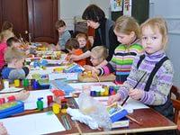

ОТВЕТЫ НА ВОПРОСЫ
БЛАГОДАРИМ ЗА АКТИВНОЕ УЧАСТИЕ!
Notes:
35

